Slide 1


Закладка из фетра

Slide 2
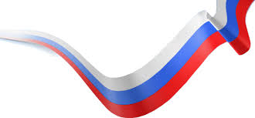
Цель мастер – класса: развитие творческих способностей детей.
Задачи мастер – класса:
- сформировать умение работы с фетром;
- развивать творческое мышление;
- воспитывать трудолюбие, терпение и аккуратность к выполнению работы;
- воспитывать патриотизм у детей.

Slide 3
РОССИЯ
- Что такое Россия? Нельзя ответить. Если посмотреть на карту мира, то ее можно увидеть с любой точки. А все потому, что она занимает одну шестую часть суши.
Также Россия — это страна, которую невозможно сломить никакими войнами, потому что в России живет удивительный народ. Сначала он может долго терпеть разорения и голод, но потом появляются могущественные силы, которые могут победить всё.
В России существует триединство символов – это герб, флаг и гимн.
Герб – является одним из главных официальных государственных символов Российской Федерации наряду с гимном и флагом. Это изображение величественного и гордого двуглавого орла, увенчанного двумя коронами, переплетенными с третьей. Эта мощная птица держит красный щит с изображением серебряного всадника, поражающего дракона.
Гимн является одним из главных официальных государственных символов Российской Федерации наряду с гербом и флагом.
Флаг - является одним из главных официальных государственных символов Российской Федерации наряду с гербом и гимном.

Slide 4
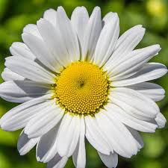
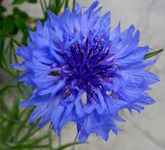
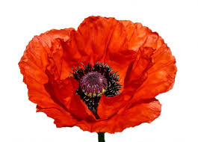
Цветам российского флага приписывается множество символических значений, однако не существует официального толкования цветов Государственного флага Российской Федерации. Самая популярная расшифровка заключается в следующем: белый – благородство и откровенность, синий – верность, честность и целомудрие, красный – мужество, смелость, великодушие и любовь.
Выбор цветов и их цвет в закладке не случаен -цвета нашего российского флага- цветы наших полей-
Ромашки символ любви и семьи (белый цвет флага)
Васильки - святости, уважения, нежности (синий цвет)
Маки - плодородия ( красный цвет флага).

Slide 5
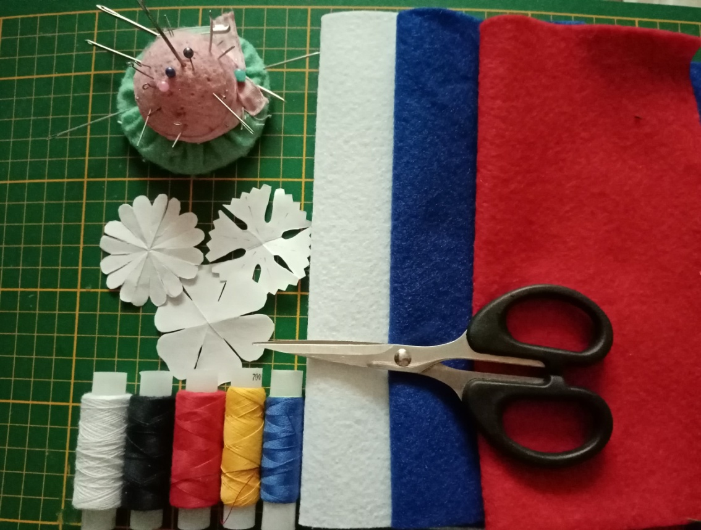
МАТЕРИАЛЫ И ИНСРУМЕНТЫ
Готовим материалы, необходимые для работы:
- фетр(салфетки вискозные);
- трафареты для закладки;
- нитки цветные;
- иглы для шитья
и закалывания;
- ножницы.

Slide 6
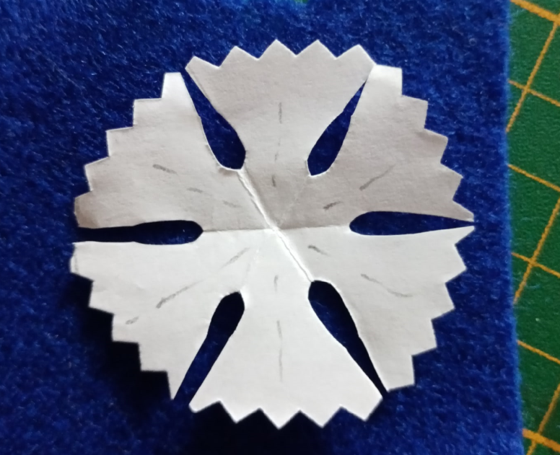
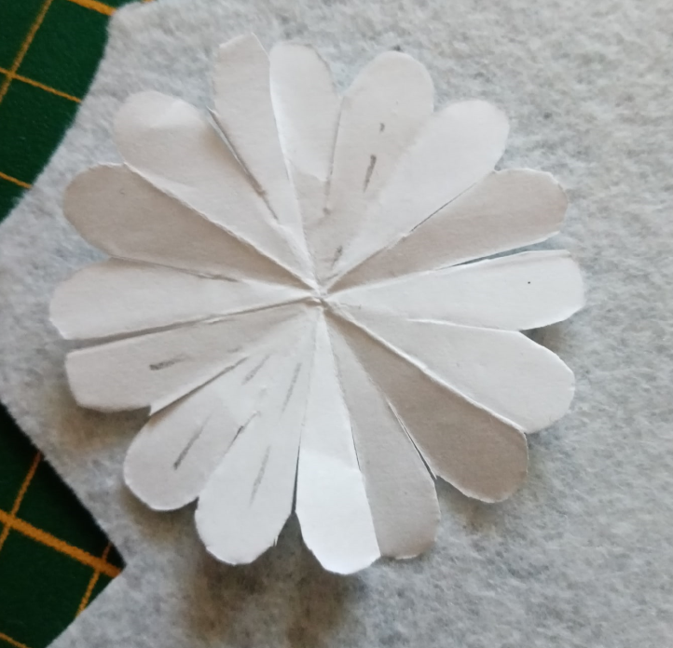
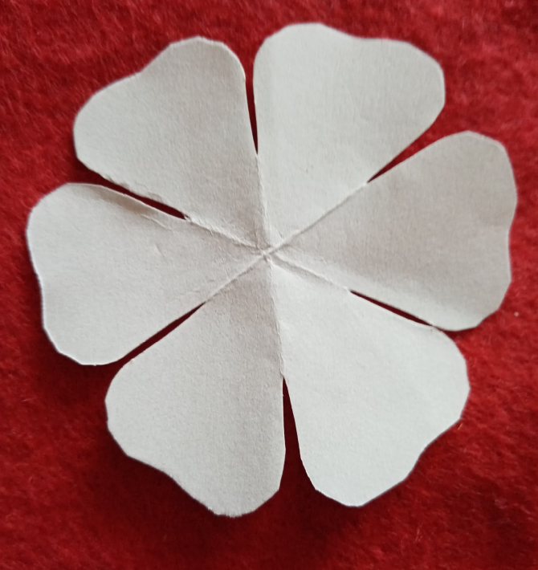
Берем подготовленный фетр(вискозные салфетки), обводим шаблоны.

Slide 7
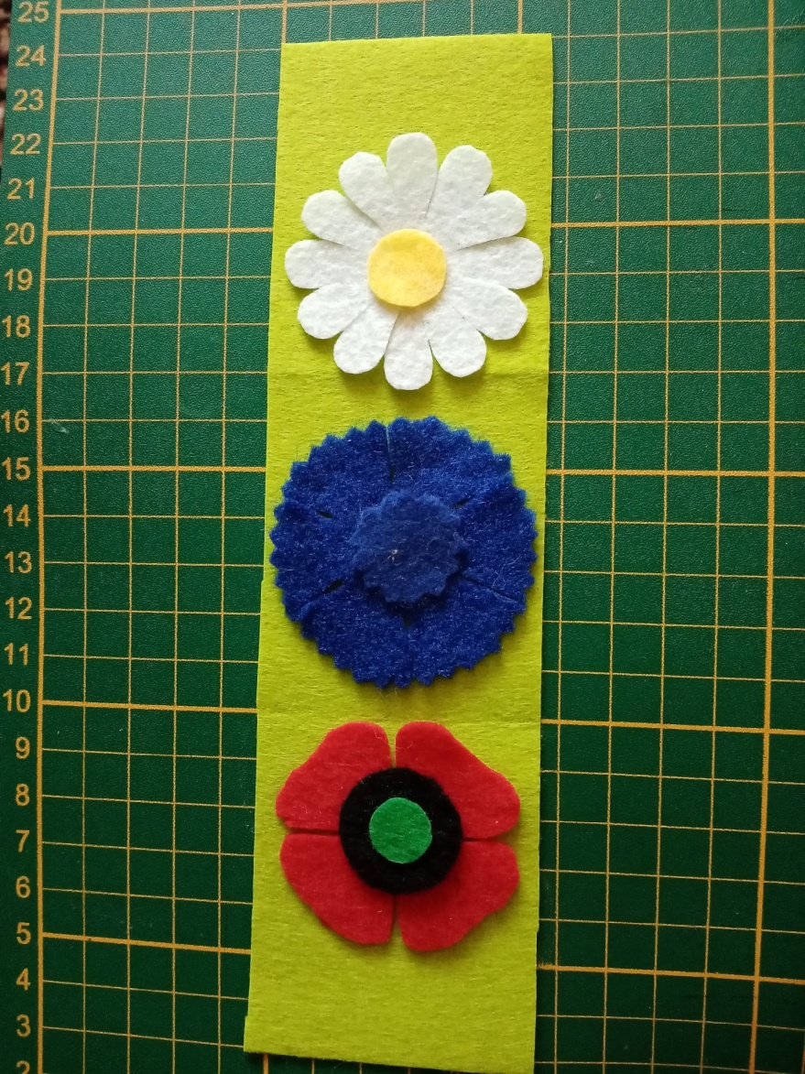
Располагаем детали

Slide 8
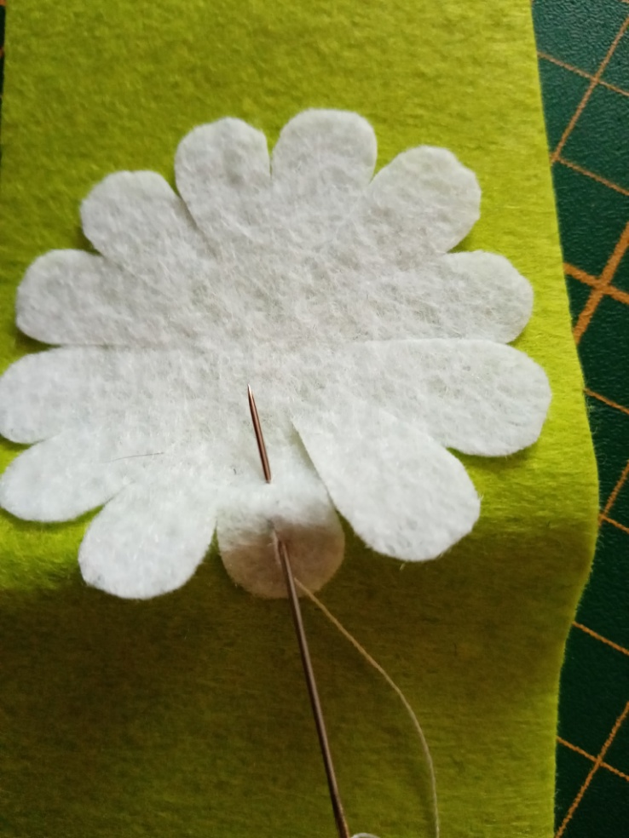
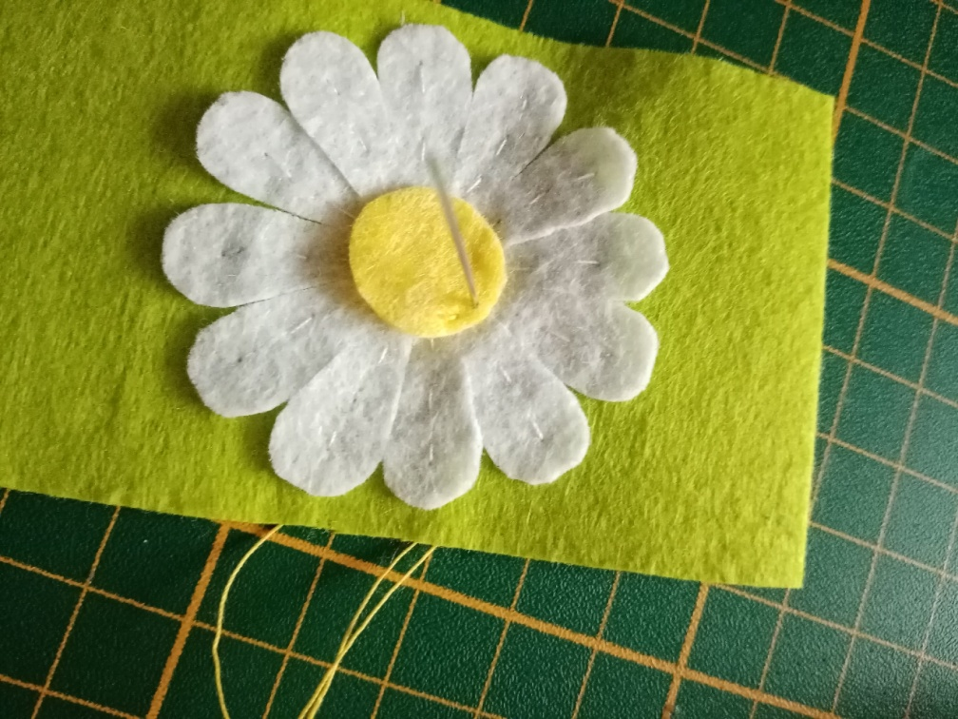
Пришиваем детали цветка по середине лепестка к основе швом «вперед иголка»

Slide 9
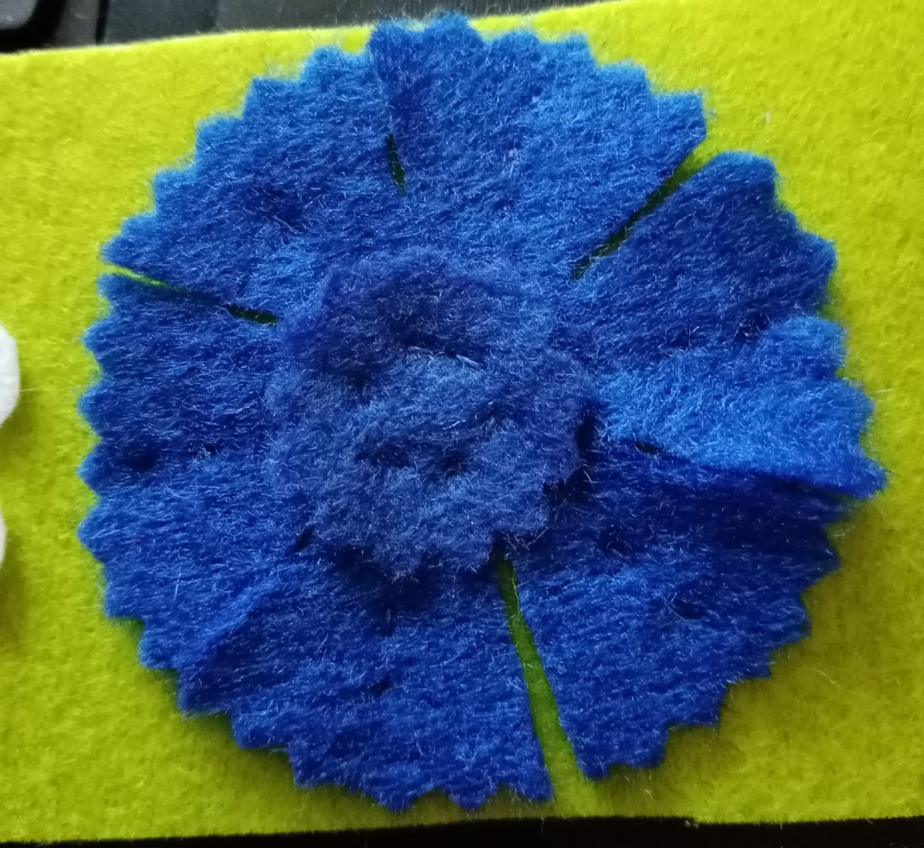
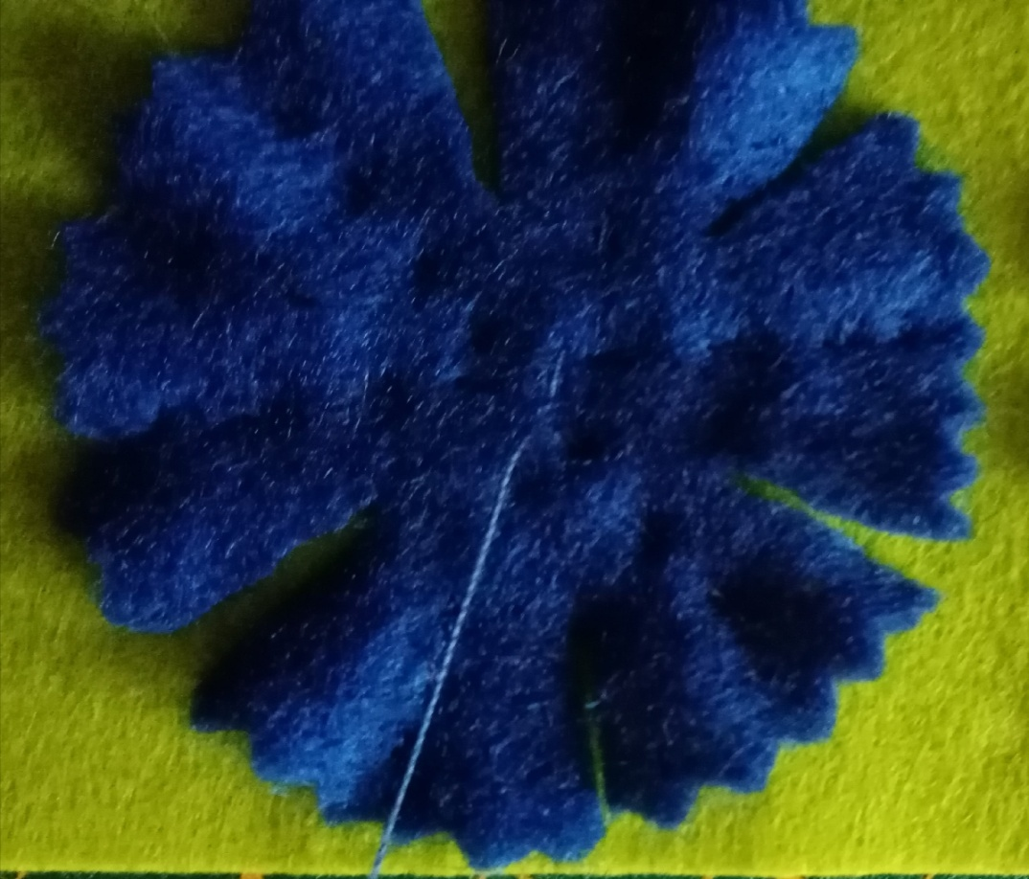

Slide 10
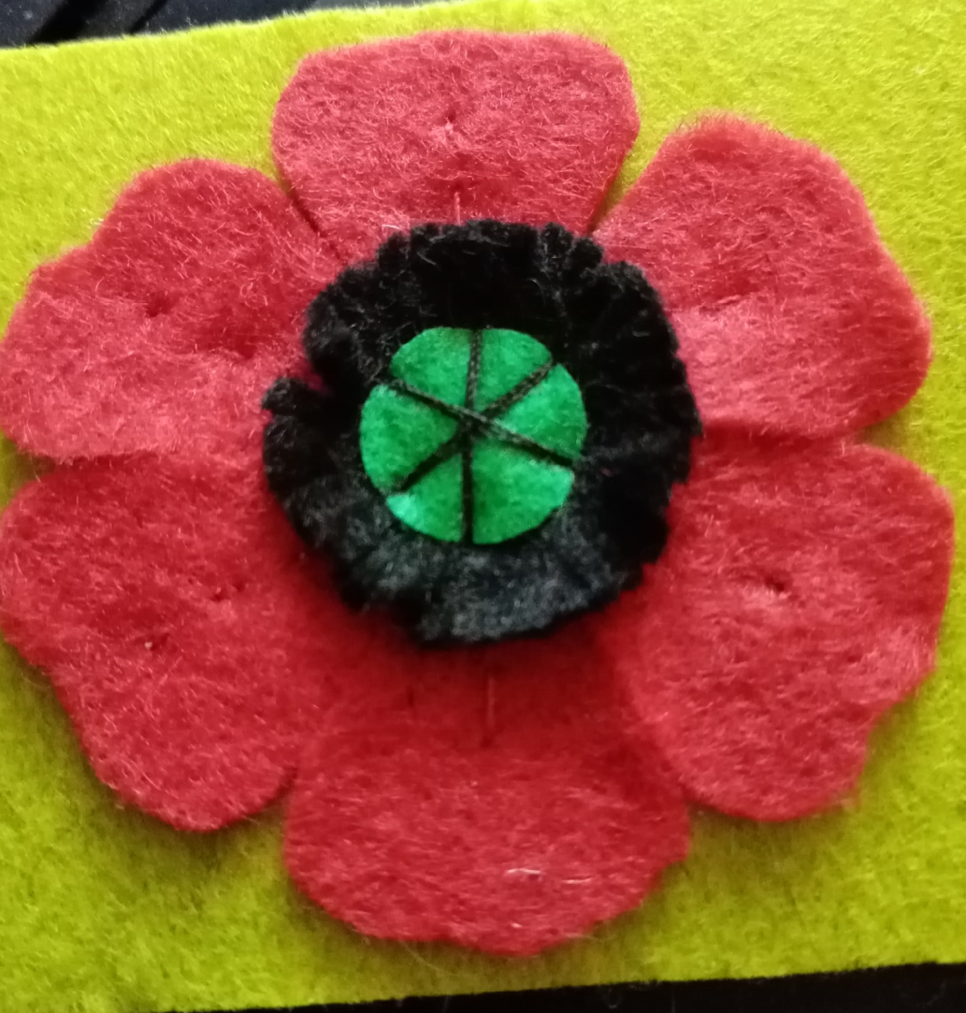
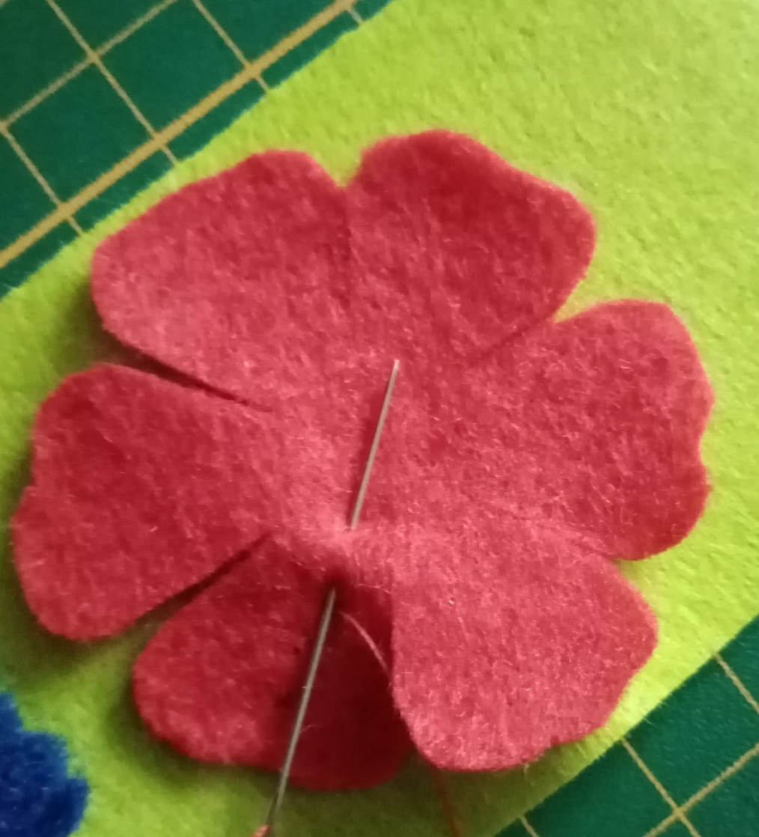

Slide 11
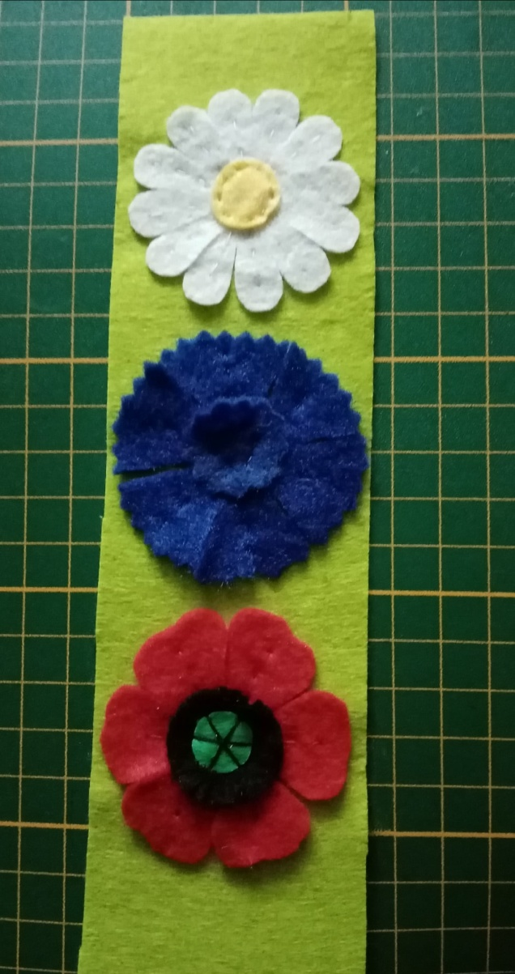
Наша закладочка готова

Slide 12
От души сегодня поздравляем
С днем России мы страну и граждан,
Всем здоровья, радости желаем,
Счастья и успехов в деле каждом!
(Автор: Матвеева Елена)

